Slide 1
Анализ и визуализация данных

Slide 2
Дополнительные материалы
Группировка и агрегация данных в pandas
https://sky.pro/wiki/python/gruppirovka-i-agregaciya-dannyh-v-pandas/
Pandas: как группировать и агрегировать по нескольким столбцам
https://www.codecamp.ru/blog/pandas-groupby-aggregate-multiple-columns/
Прорабатываем навык использования группировки и визуализации данных в Python
https://habr.com/ru/companies/vk/articles/445834/

Slide 3

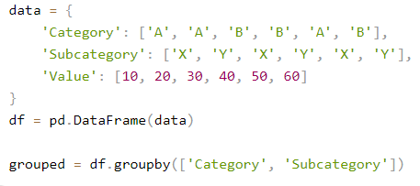
Группировка
Часто используемый приём для вычисления чего-либо по данным. Осуществляется с помощью метода groupby – группирует данные в датафрэйме по указанным колонкам:
Применение одного метода groupby не даёт видимого эффекта, хотя на самом деле все строки были объединены в группы по значению в колонке company: с одним значением в одну группу, с другим – в другую. groupby обычно используется не сам по себе, а в связке с agg или другим методом. Можно использовать несколько колонок для группировки, передав их в виде списка.

Slide 4
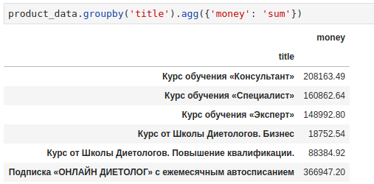
Агрегация
После группировки данных, вы можете применять различные агрегатные функции, такие как sum, mean, count и другие, используя метод agg. Это позволяет вам получить сводную информацию о каждой группе.
В agg указывается, на каких колонках какие действия необходимо произвести:
Примеры агрегатных функций
sum: Сумма значений в группе.
mean: Среднее значение в группе.
count: Количество элементов в группе.
min: Минимальное значение в группе.
max: Максимальное значение в группе.

Slide 5
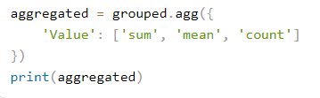
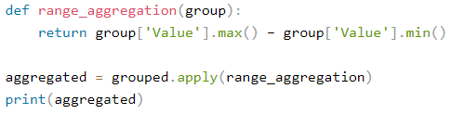
Применение агрегатных функций
Вы можете комбинировать несколько агрегатных функций для получения более детализированной информации о группах. Это позволяет вам одновременно получить несколько метрик для каждой группы.
Метод apply предоставляет большую гибкость в анализе данных. Например, вы можете использовать его для вычисления сложных метрик, которые не могут быть легко выражены с помощью стандартных агрегатных функций.

Slide 6


Переименование колонок
В идеале названия колонок осмысленны, актуальны, не содержат пробелов и на английском языке. Конечно, для каких-то задач, они могут быть и с пробелами, и на другом языке. В любом случае, если вы хотите их переименовать, для этого есть метод rename. Один из способов переименования – передать словарь, в котором ключами являются старые названия, а значениями – новые.
А вот пример переименования лэйблов строк из 0 в Ivanov и из 1 в Vasilev:

Slide 7
Задание 2
График для корреляции
https://seaborn.pydata.org/generated/seaborn.scatterplot.html
Регрессионная прямая на графике
https://seaborn.pydata.org/generated/seaborn.lmplot.html
# Создаем простой scatterplot
plt.figure(figsize=(10, 6)) # задаем размер графика
sns.scatterplot(
data=df, # датафрейм с данными
x='math score', # ось X - баллы по математике
y='reading score', # ось Y - баллы по чтению
alpha=0.7 # прозрачность точек
)
# Добавляем оформление
plt.title('Сравнение баллов по математике и чтению') # заголовок
plt.xlabel('Баллы по математике') # подпись оси X
plt.ylabel('Баллы по чтению') # подпись оси Y
# Показываем график
plt.show()
# Создаем базовый lmplot
sns.lmplot(
x='math score', # ось X - баллы по математике
y='reading score', # ось Y - баллы по чтению
data=df, # датафрейм с данными
height=6, # высота графика
aspect=1.5 # соотношение сторон
)
# Добавляем заголовок
plt.title('Зависимость баллов по чтению от баллов по математике')
# Показываем график
plt.show()

Slide 8
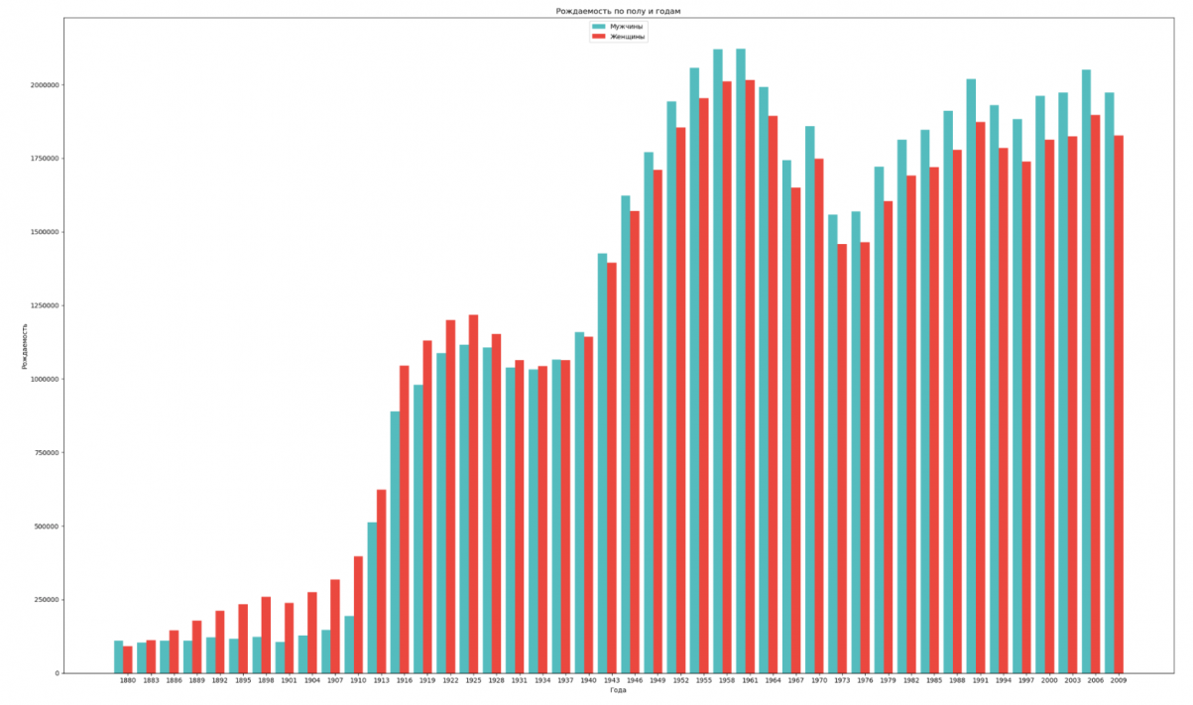

Визуализация сгруппированных данных
Визуализация сгруппированных по полу и году данных (динамика рождаемости)
fig, ax = plt.subplots() fig.set_size_inches(25,15) index = np.arange(len(years)) stolb1 = ax.bar(index, births_men_list, 0.4, color='c', label='Мужчины') stolb2 = ax.bar(index + 0.4, births_women_list, 0.4, alpha=0.8, color='r', label='Женщины') ax.set_title('Рождаемость по полу и годам') ax.set_xlabel('Года') ax.set_ylabel('Рождаемость') ax.set_xticklabels(years) ax.set_xticks(index + 0.4) ax.legend(loc=9) fig.tight_layout() plt.show()

Slide 9
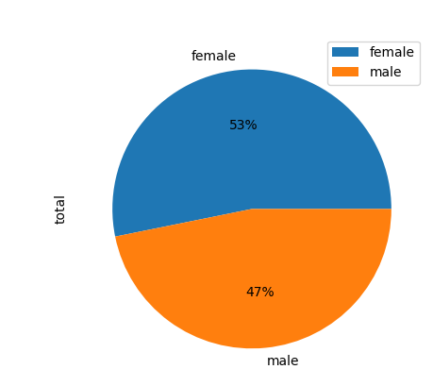
Быстрая визуализация данных: круговая диаграмма
data.groupby('...').agg({...}).plot(kind='pie', y='total', autopct='%1.0f%%')
plt.show()

Slide 10
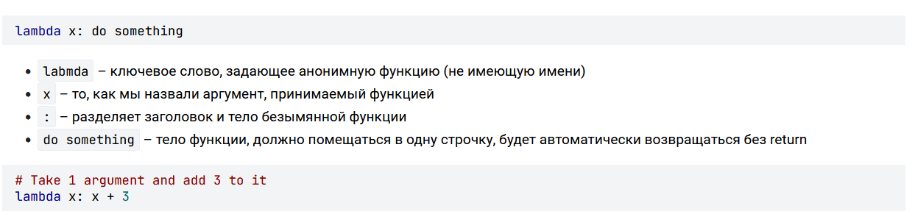

Анонимные функции
Обычно используются, когда нужно куда-то быстро поместить нечасто используемый функционал. Если вы планируете использовать анонимную функцию больше одного раза, лучше напишите обычную функцию :)
Один из примеров использования лямбда-функции – переименование колонок в датафрэйме. Здесь мы делаем их заглавными и заменяем дефисы на нижние подчёркивания.

Slide 11
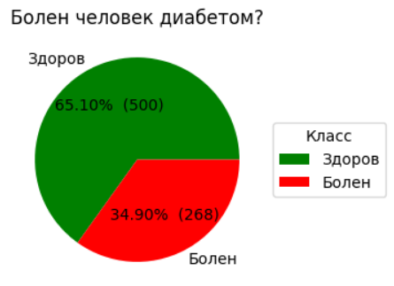
Lambda-функции для визуализации
fig, ax = plt.subplots(figsize=(6, 3), subplot_kw=dict(aspect="equal"))
ax.pie(data.Class.value_counts(), labels=["Здоров","Болен"], autopct=lambda p : '{:.2f}% ({:,.0f})'.format(p,p * sum(data.Class.value_counts())/100), colors=["green","red"])
ax.legend(["Здоров","Болен"],
title="Класс",
loc="center left",
bbox_to_anchor=(1, 0, 0.5, 1))
ax.set_title("Болен человек диабетом?")
plt.show()

